Slide 1
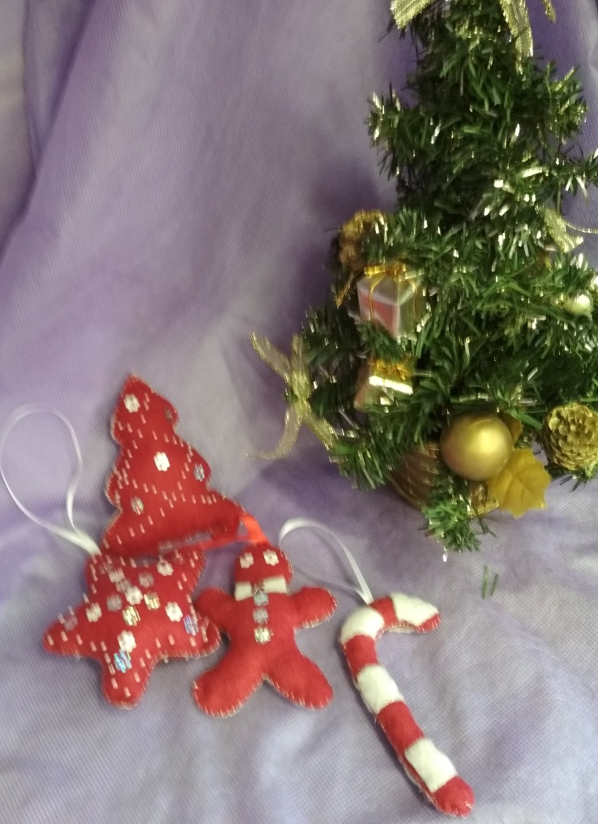
Новогодний сувенир: комплект игрушек из фетра
Выполнила:
Ученица 6 «А» класса
МБОУ «Школа №96»
Рыбина Анастасия

Slide 2
Материалы для изготовления новогодних игрушек из фетра:
1. Фетр белый
2. Фетр красный
3. Пайетки белые
4. Пайетки красные
5. Бисер белый
6. Бисер красный
7. Лента белая
8. Лента красная
9. Нитки металик
9
8
5
1
6
2
3
4
7

Slide 3
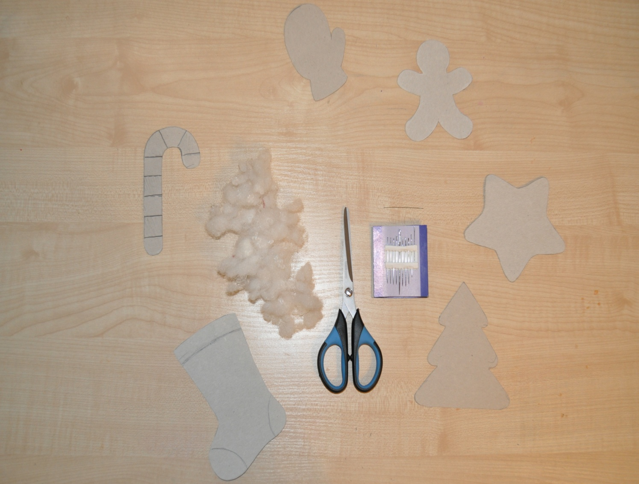
Оборудование и наполнитель для изготовления
новогодних игрушек из фетра:
5
1. Ножницы
2. Иголки №4
3. Синтепон
4. Иголка для бисера
5. Шаблоны
5
5
4
3.
2
5
1
5
5

Slide 4
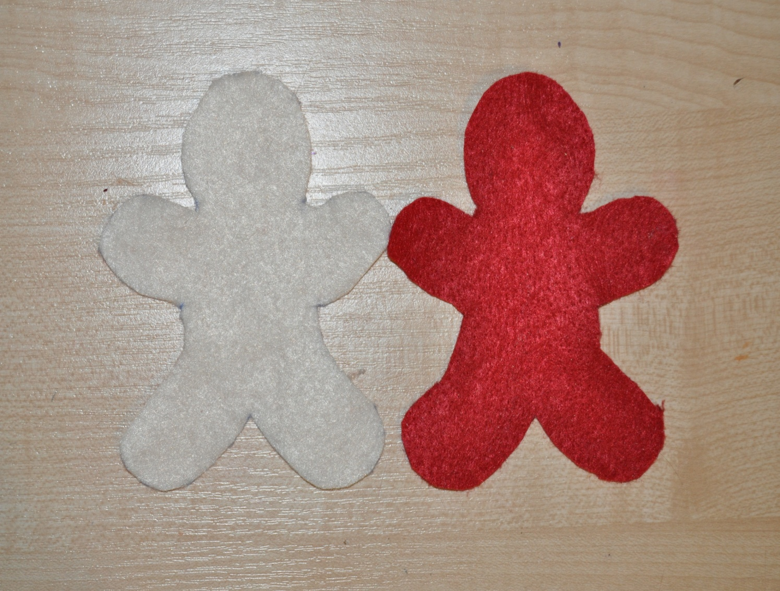
По шаблону вырезаем детали игрушки из фетра:

Slide 5
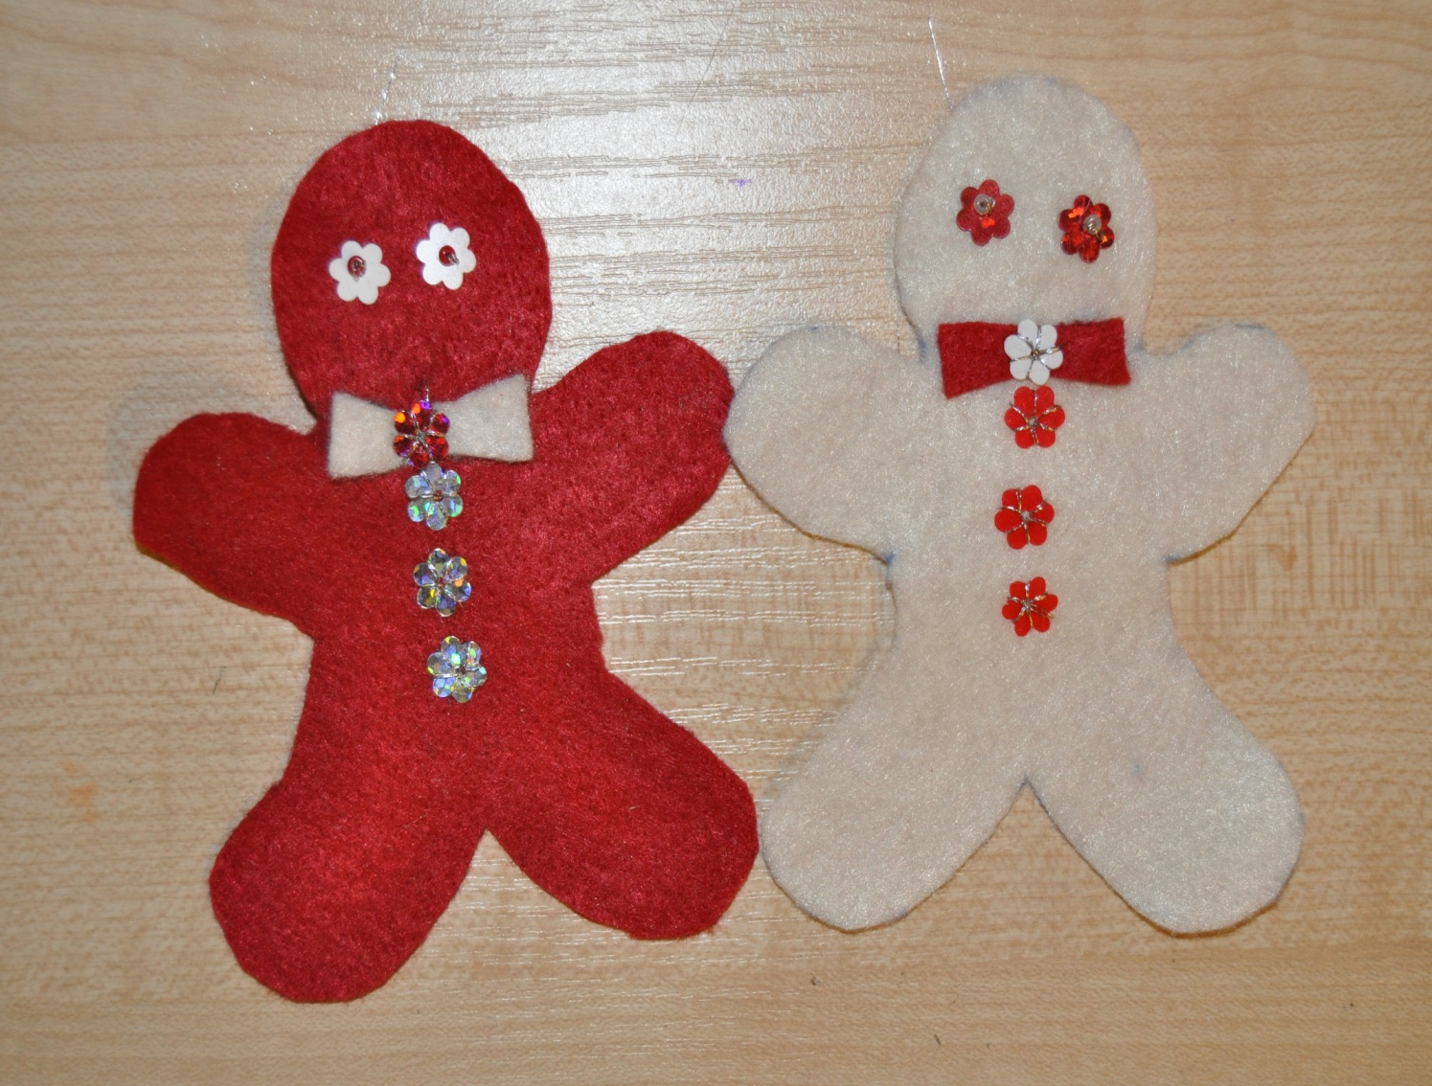
По своему вкусу украшаем детали игрушки :

Slide 6
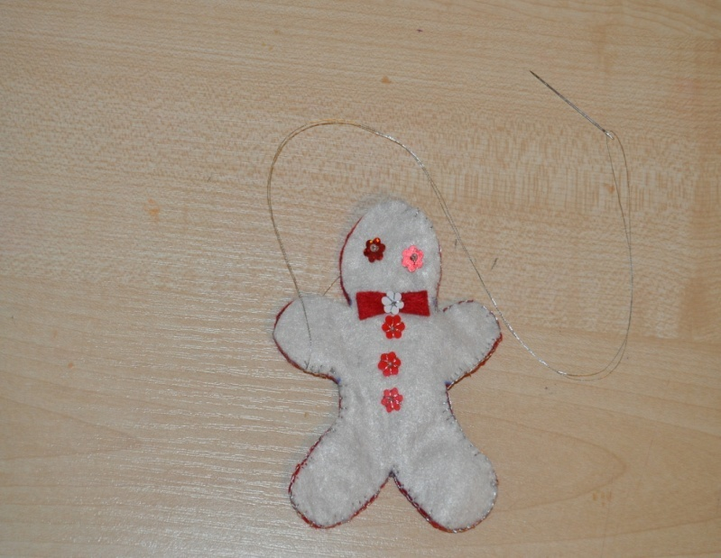
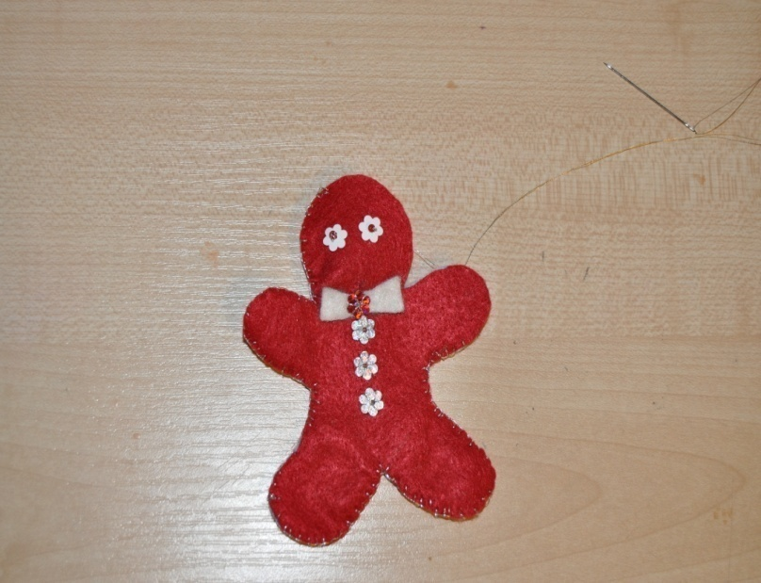
Сшиваем детали игрушки, но не до конца, чтобы пришить ленту :

Slide 7
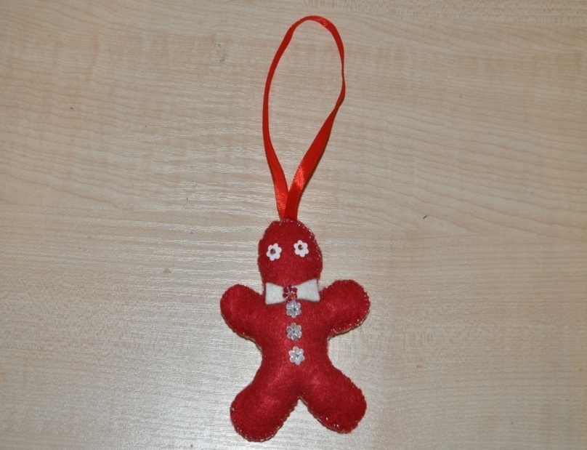
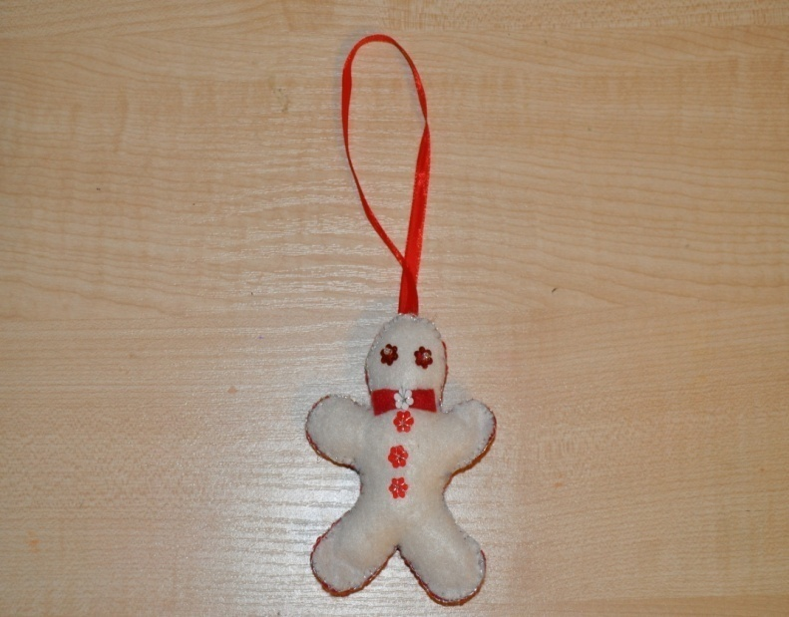
Пришиваем ленту:

Slide 8
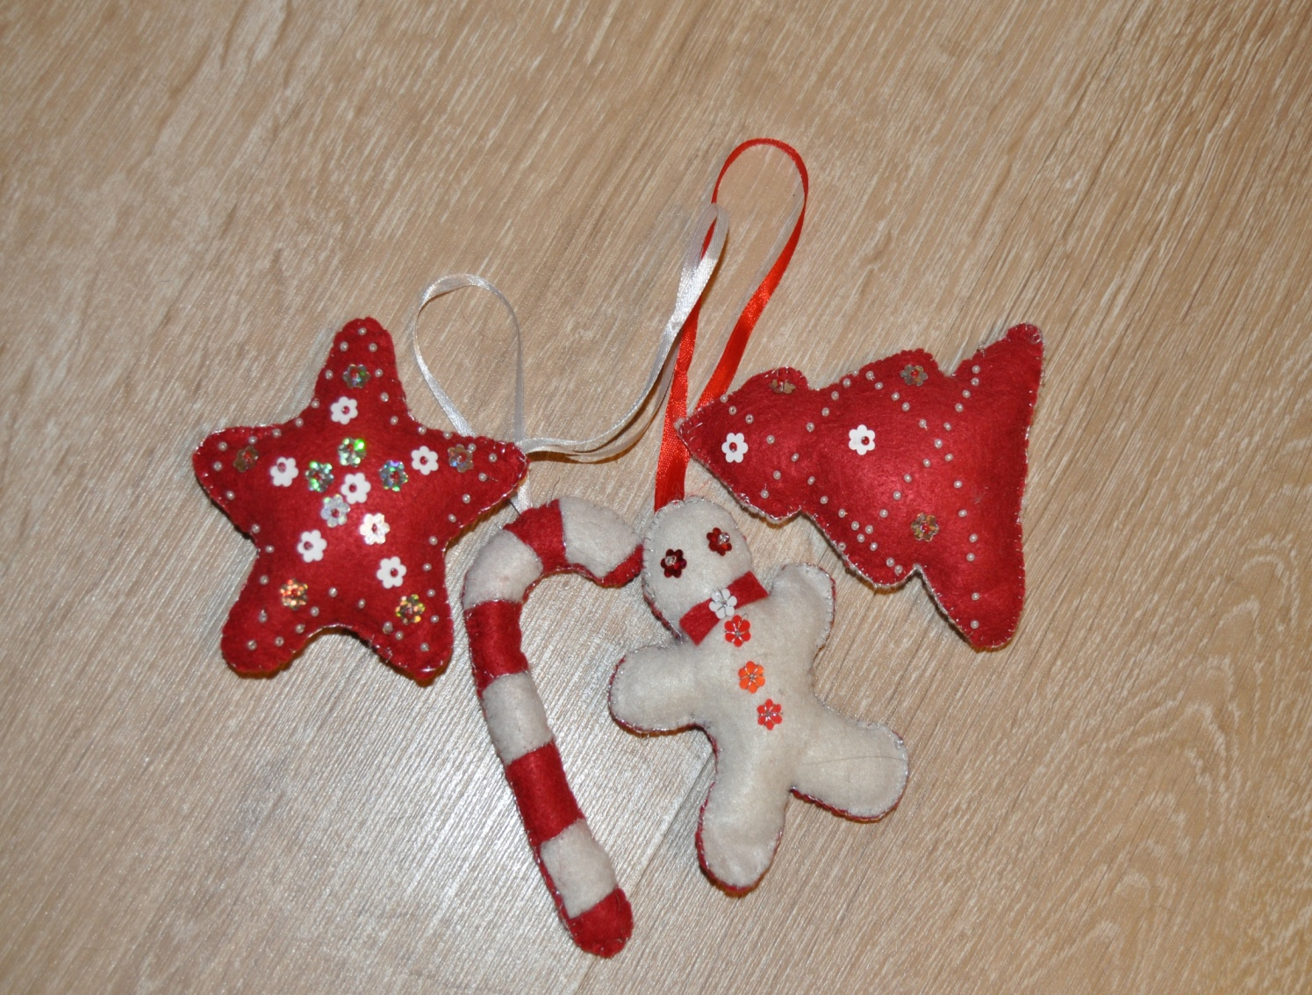
Моя коллекция игрушек из фетра

Slide 9
Спасибо за внимание

